Slide 1
EventBus整改建议

Slide 2
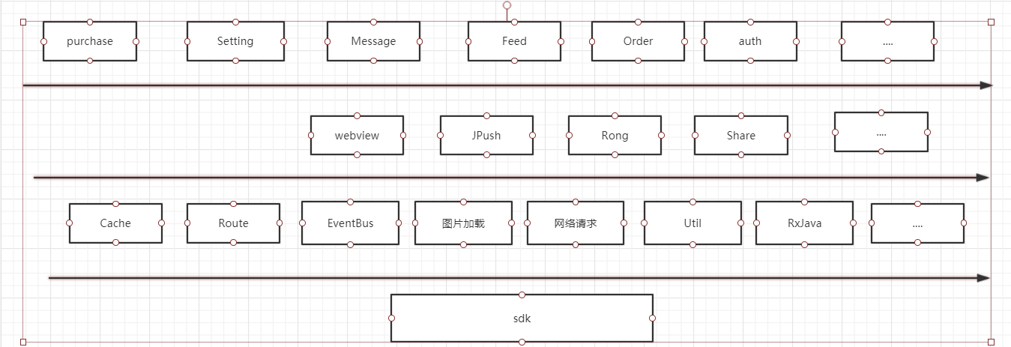

Slide 3
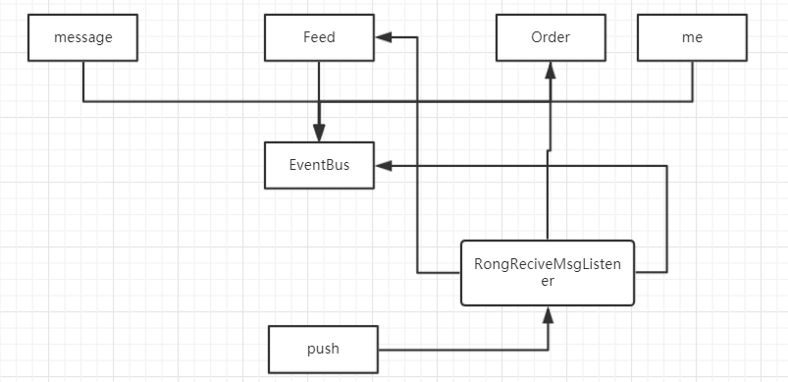
依赖关系简图

Slide 4
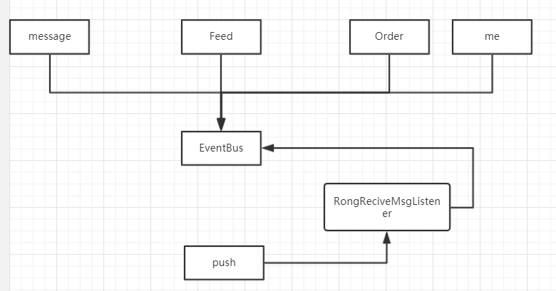
方案1

Slide 5
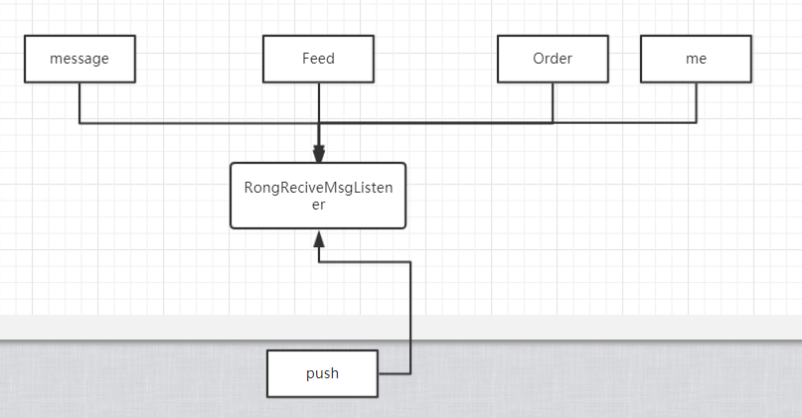
方案2

Slide 6
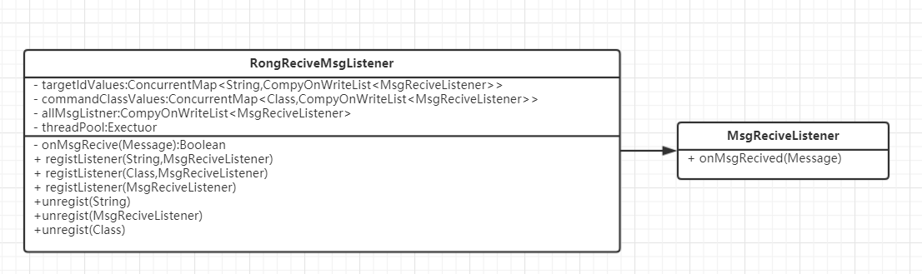
方案2类设计图

Slide 7
组件间通讯方式
消息队列（EventBus，BrocastReciver)
1:n 短时效、结构化数据或者小字节流
共享内存（缓存、外存）
1:n 长时效 结构化或者字节流
直接依赖(回调，接口调用等等)
1:1 短时效 结构化数据或者小字节流

